Slide 1
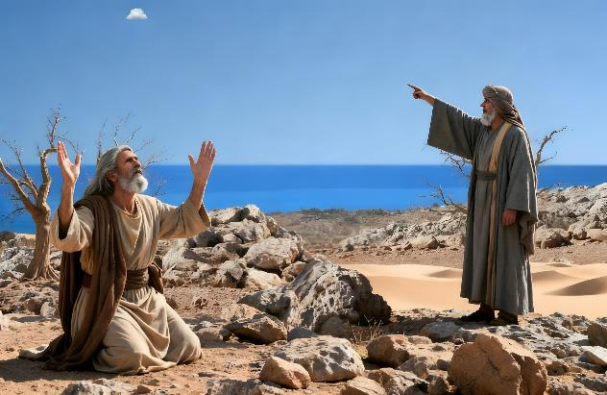
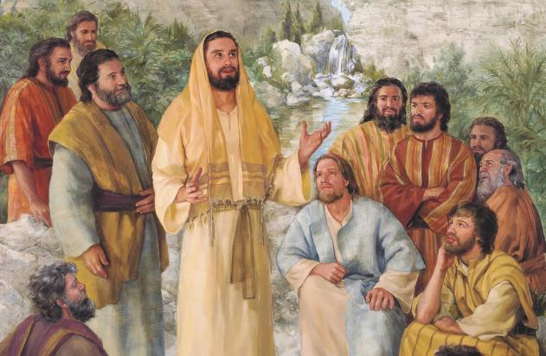
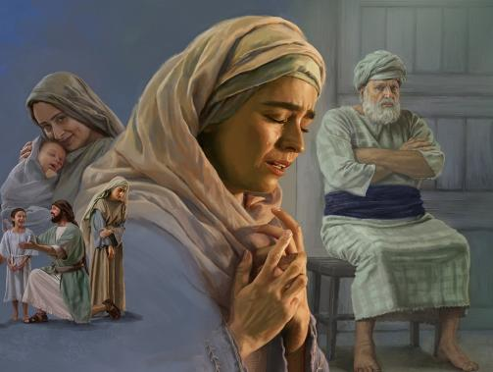
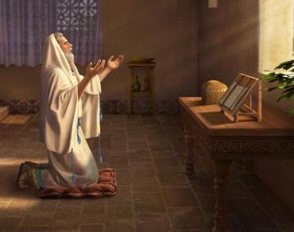
လက်တွေ့ဆို တောင်းခြင်း
Lesson 7 for May 16, 2026

Slide 2
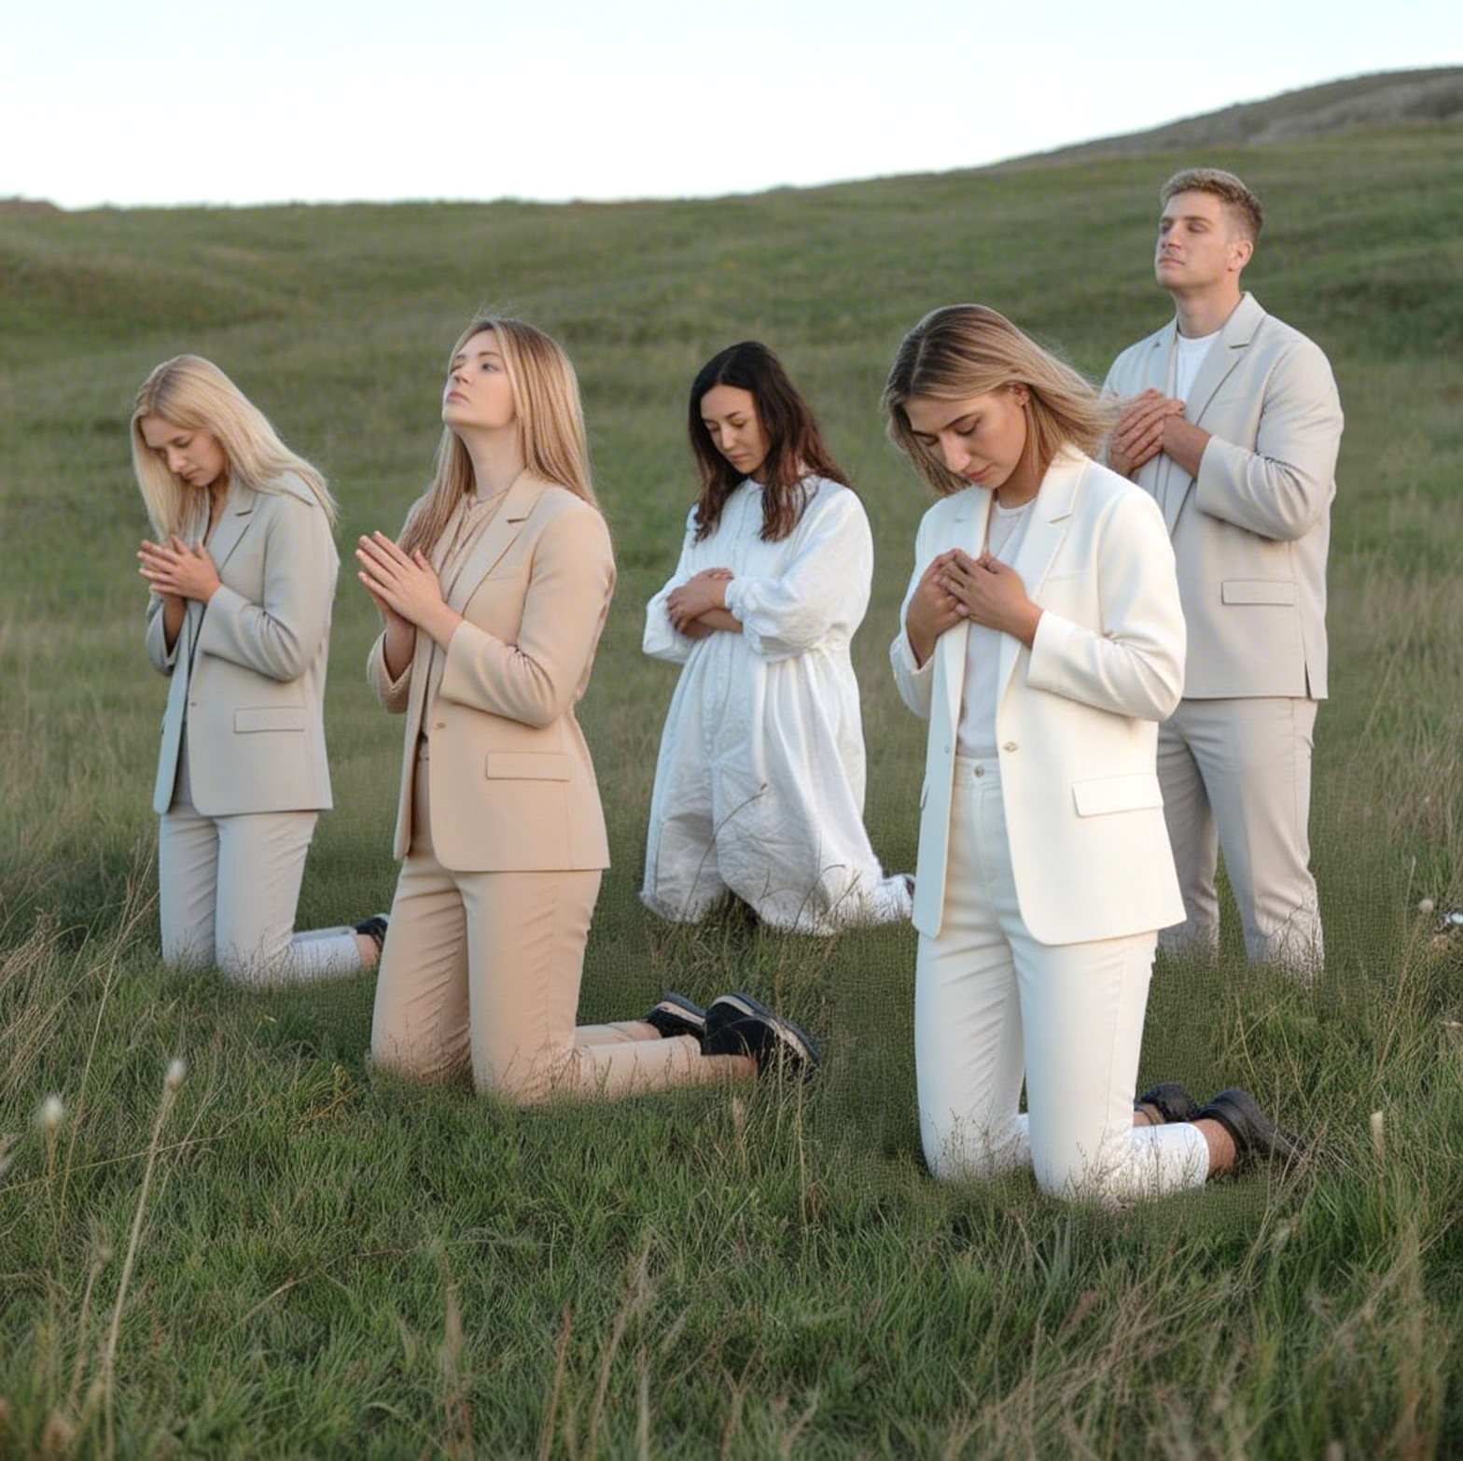
အိုလူများတို့၊ ဘုရားသခင် ၌ အစဉ်မပြတ် ခိုလှုံကြ လော့။ ရှေ့တော်၌ စိတ်နှ လုံးကို ဖွင့်ပြကြလော့။ ဘုရားသခင်သည် ငါတို့ ခိုလှုံရာ ဖြစ်တော်မူ၏။
(ဆာလံ ၆၂း၈)

Slide 3

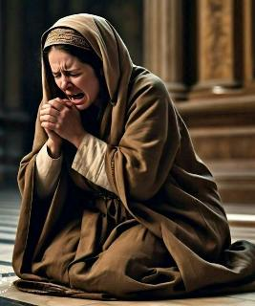
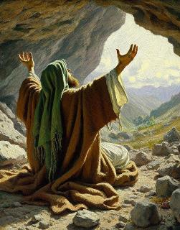
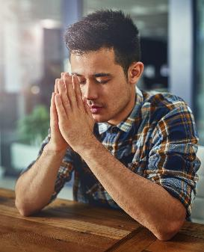








ကျွန်ုပ်တို့၏ကမ္ဘာကြီး ပြိုကွဲသွားသည့်တိုင်၊ အချိန်ကြာလာပြီး ကျွန်ုပ် တို့၏ဆုတောင်းချက်များအတွက် အဖြေမတွေ့ရသည့်တိုင်၊ “အစဉ်မ ပြတ် ဆုတောင်း” ရန် ရှင်ပေါလုက ကျွန်ုပ်တို့အား သတိပေးထား သည် (ဧဖက် ၆:၁၈)။
ဤကဲ့သို့သောအခြေအနေမျိုးတွင် ဧလိယနှင့် ဟန္နတို့၏ဆုတောင်း ချက်များသည် ကျွန်ုပ်တို့အတွက် ခွန်အားရစရာဖြစ်လိမ့်မည်။
သို့သော် ကျွန်ုပ်တို့၊ မည်သို့ဆုတောင်းသင့်သနည်း။ ဘာကိုတောင်း သင့်သနည်း။ တစ်ဦး (သို့) အခြားသူများနှင့်‌တောင်းသင့်သနည်း။ ဆုပဲတောင်းသင့်သလား (သို့) သူ့စကားကိုနားထောင်သင့်သလား။
ခက်ခဲသောအချိန်များတွင် ဆုတောင်းချက်များ
ဧလိယ - အကျပ်အတည်းကြားမှဆုတောင်းခြင်း
ဟန္န - အဖြေတစ်ခါမှမလာသောဆုတောင်းခြင်း
စံပြဆုတောင်းခြင်းများ
ယေရှု - ဆုတောင်းခြင်း၏အကြောင်းအရာ
ဒံယေလ - ဆုတောင်းခြင်း၏ဖွဲ့စည်းပုံ
ဆုတောင်းခြင်းနှင့်ပတ်သက်သောမေးခွန်းလေးခု

Slide 4

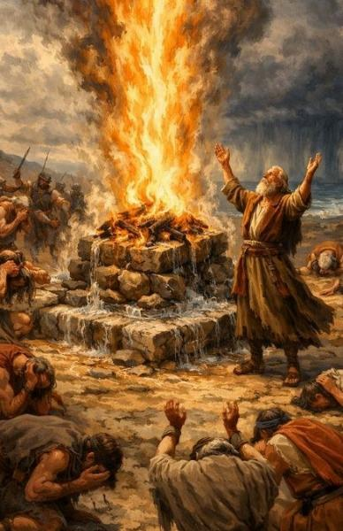
ခက်ခဲသောအချိန်များတွင်ဆုတောင်းချက်များ

Slide 5

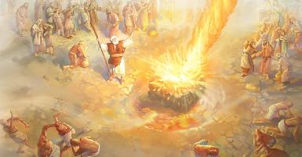
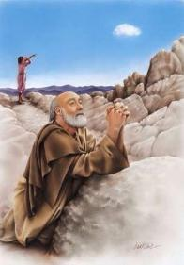
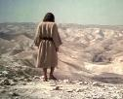
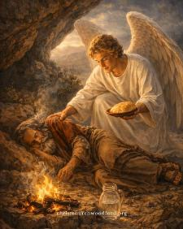
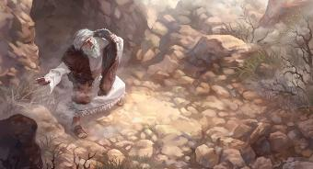
ဧလိယ - အကျပ်အတည်းကြားမှဆုတောင်းခြင်း
“ဧလိယကလည်း၊ အကျွန်ုပ်သည် ကောင်းကင်ဗိုလ်ခြေအရှင် ဘုရားသခင်ထာဝရဘုရားဘက်၌ အလွန်စိတ်အားကြီးပါပြီ။ အကြောင်း မူကား၊ ဣသရေလအမျိုးသားတို့သည် ကိုယ်တော်၏ ပဋိညာဉ်တရားကိုစွန့်ပြီးလျှင်၊ ကိုယ်တော်၏ယဇ်ပလ္လင်များကို ဖြိုဖျက်၍ ကိုယ် တော်၏ပရောဖက်များကို ဓားနှင့် သတ်ကြပါပြီ။ အကျွန်ုပ်တစ်ယောက်တည်းကျန်ရစ်၍၊ အကျွန်ုပ်အသက် ကိုပင်သတ်ခြင်းငှာ ရှာကြပါသည်ဟု လျှောက်လေ၏” (၃ ဓမ္မရာဇဝင် ၁၉း၁၀)
အခက်အခဲကာလ၌ ကျွန်ုပ်တို့၏ဆုတောင်းသံကို ဘုရားရှင်မည့်သို့ဖြေကြားသနည်း။
ရိုးရှင်းသော ဧလိယဆုတောင်းသံကို ဘုရားရှင်းသည် မီးဖြင့် ချက်ချင်းတုံ့ပြန်ခဲ့သည် (၃ ဓမ္မရာဇဝင် ၁၈း၃၆-၃၈)
မိုးရွာဖို့ ခုနှစ်ကြိမ်ဆုတောင်းပြီးနောက် ဘုရားရှင်သည် တိမ် ငယ်တစ်ခုစေလွှတ်ခဲ့ပြီး အားကောင်းသောမုန်တိုင်းသို့ပြောင်း လဲခဲ့သည် (၁ ဓမ္မရာဇဝင် ၁၈း၄၂-၄၅)
ဧလိယက သေဖို့တောင်းသောအခါ ဘုရားရှင်သည်နှုတ်ဆိတ်ခဲ့ ပြီး၊ ကောင်းကင်တမန်စေလွှတ်ခဲ့သည် (၃ ရာ ၁၉း၄-၈)
ဂူထဲမှ ဧလိယ၏ပင်ပန်းနွမ်းနယ်လျက် ဆုတောင်းသံနောက်ဆုံး ဘုရားရှင် ဖြေကြားလိုက်သည် (၃ ရာ ၁၉:၉-၁၈)။
အဖြေတစ်ခုက အံ့ဩဖွယ်၊ ချက်ချင်းဖြစ်တယ်။ နောက်တစ်ခုက ခုနှစ်ခါတောင်း ပြီးမှ မိုးကိုရွာသွန်းစေတယ်။ နောက်ဆုံးကတော့ ရက်ပေါင်း ၄၀ ကြာမှ နှုတ်အားဖြင့်အားပေးစကားပြောတယ်။ ဘုရားသခင်က ကျွန်ုပ်တို့၏အခြေအနေတိုင်းမှာ မည်သည့်အ ချိန်နှင့်မည်သို့တုံ့ပြန်ရမည်ကို သိသည်။

Slide 6

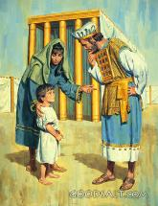
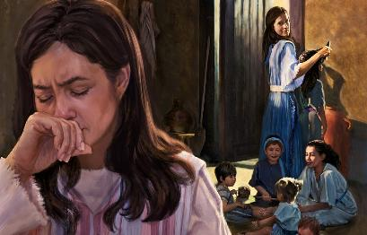
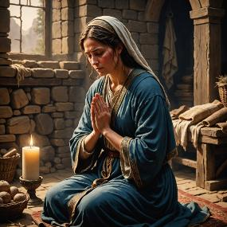
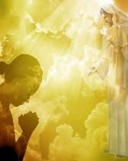
ဟန္န - အဖြေတစ်ခါမှမလာသောဆုတောင်းခြင်း
“ထိုအခါ ဤသူငယ်ကိုရမည်အကြောင်း ဆုတောင်းပါ၏။ တောင်းသည်အတိုင်း ထာဝရဘုရားသည် ပေးသနားတော်မူပြီ”
(၁ ဓမ္မရာဇဝင် ၁း၂၇)
ကလေးရဖို့ ဟန္န၏ဆုတောင်းချက်သည် ၉ လကြာစောင့်ရ၍ လျင်မြန်စွာရရှိသည့်ဆုတောင်းချက်နှင့်တူ သည် (၁ ရာ ၁း၉-၂၀)။
သို့သော် ယခင်အခန်းငယ်များကို ဖတ်သည့်အခါ ဤအဖြေရရှိ ရန် အလွန်ကြာမြင့်ကြောင်း ကျွန်ုပ်တို့ သတိပြုမိပါသည် (၁ ရာ ၁း၁-၈)
ဧလကာန၏အခြားဇနီး ပေနိန္နက သားတစ်ယောက်မက ရှိ သည်။ သူမသည် ဟန္နကို ဘုရားသခင်က ကလေးမပေးဟု နောက်ပြောင်၍ နှစ်စဉ်ဒေါသထွက်စေခဲ့သည်။
ဤအခြေအနေကိုသုံးသပ်ကြည့်လျှင် ဟန္နက အဖြေ မရဘဲ ဘယ်နှစ်နှစ်လောက်ဆုတောင်းခဲ့သလဲ ဟူ၍ တွေးစရာရှိသည်။
တစ်ခါတစ်ရံ ဘုရားသခင်သည် တိတ်ဆိတ်နေခဲ့သည်။ ကျွန်ုပ်တို့၏တစ်ကိုယ် ကောင်းဆန်မှုကြောင့်ဖြစ်နိုင်သည် (ယာ ၄း၃)။ တွယ်တာနေသောအပြစ် ကြောင့်ဖြစ်နိုင်သည် (ဆာ ၆၆း-၁၅)၁၈)။ မယုံကြည်၍ဖြစ်နိုင်သည် (ယာ ၁း၆)။ ရိုးရိုးပြောရလျှင် အချိန်မတန်‌သေးလို့ ဖြစ်နိုင်သည်
မည်သို့ပင်ဖြစ်စေ၊ ဘုရားရှင်က အစုံးလုံသိသည်၊ အကောင်းဆုံးသိသည် (ယေ ၂၉း၁၁)။ သူအချိန်နှင့်သူ့နည်းလမ်းနှင့်ဖြေကြားတော်မူသည် (၁ ယော ၅း၁၄ -၁၅)

Slide 7

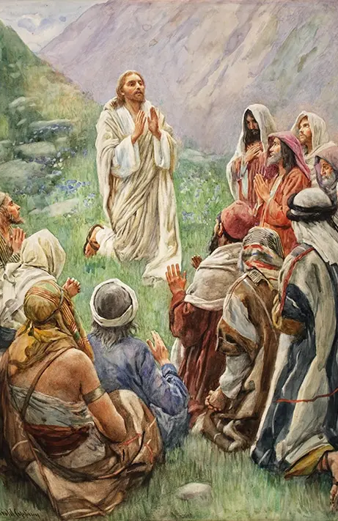
စံပြဆုတောင်းခြင်းများ

Slide 8

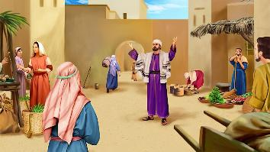
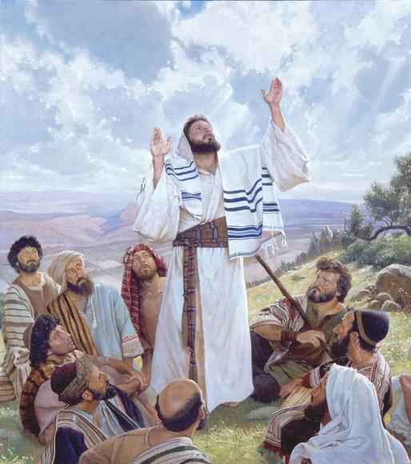
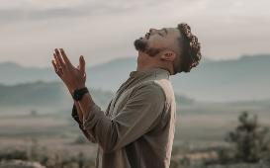
ယေရှု - ဆုတောင်းခြင်း၏အကြောင်းအရာ
“ထိုကြောင့် သင်တို့ဆုတောင်းရမည်မှာ ကောင်းကင်ဘုံ၌ရှိတော်မူသောအကျွန်ုပ်တို့အဘ ကိုယ်တော်၏ နာမတော်အား ရိုသေလေးမြတ်ခြင်း ရှိပါစေသော” (မဿဲး
နားထောင်သောသူများ အထင် ကြီး‌အောင်၊ ချီးမွမ်းခံရအောင် ရှည်လျားပြီး အသေးစိတ်ဆု တောင်းခြင်းသည် ယေရှုသွန်သင် သော ဆုတောင်းခြင်းပုံစံမဟုတ် ပါ (မဿဲ ၆း၅-၈)
ကျွန်ုပ်တို့၏ဆုတောင်းချက်များသည် ရိုးရှင်းရမည်၊ ဟန်ဆောင်မှုကင်းရမည်။ ဆုတောင်းခြင်းသည် ကျွန်ုပ်တို့အသက် တာ၏အစိတ်အပိုင်းဖြစ်သည်။
“လိုရင်းတိုရှင်းဆုတောင်းတတ်အောင် သင်ယူပါ။ ဘုရားသခင်သာ ကြားနိုင်သည့်နေရာ၌ အသံကြယ်ဆုတောင်းတတ်အောင်သင်ယူပါ။ အပေါ်ယံမတောင်းဘဲ လေးလေးနက်နက်တောင်းပါ။ ဝိညာဉ်အတွက် အသက်မုန့်ကို ခံစားချက်နှင့်တောင်းပါ၊ ဆာလောင်မှုနှင့်တောင်းပါ (E.G.W. “Our high Calling”, May 4)

Slide 9

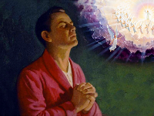

ယေရှု - ဆုတောင်းခြင်း၏အကြောင်းအရာ
ယေရှုပေးသော ဆုတောင်းခြင်းပုံစံ
“ကောင်းကင်ဘုံ၌ရှိတော်မူသောအကျွန်ုပ်တို့၏အဘ”
လူသားအားလုံး၏ခမည်းတော်၊ သူ့ကို ကျွန်ုပ်တို့၊ ကိုယ်တိုင်ကိုယ်ကျ အသိအမှတ်ပြု ရန်လိုအပ်သည်။
“ကိုယ်တော်၏နာမတော်ရိုသေလေးမြတ်ခြင်းရှိပါ စေသော”
ဘုရားသခင်၏သန့်ရှင်းခြင်းကို အသိအမှတ်ပြုခြင်းက ရိုသေလေးစားခြင်းနှင့်သူ့ကို ပိုမိုနီးကပ်စေသည်။
“နိုင်ငံတော်တည်ထောင်ပါစေသော”
ယေရှု၏ကြွလာခြင်းကို ကျွန်ုပ်တို့တောင့်တကြပါစို့။
“ကောင်းကင်ဘုံ၌အလိုတော်ပြည့်စုံသကဲ့သို့ မြေ ကြီးပေါ်မှာပြည့်စုံပါ‌စေ”
ဘုရားသခင်၏အာဏာတန်ခိုးကိုလက်ခံပြီး ဘုရားသခင်၏အလိုတော်ကို ကျွန်ုပ်တို့ အသက်တာနှင့်ကမ္ဘာပေါ်မှာ ပြည့်စုံပါစေဟု ဆုတောင်းရပါမည်။
“အသက်မွေးလောက်သောအစာကိုယနေ့ပေးသနား တော်မူပါ”
ရုပ်ပိုင်းနှင့်ဝိညာဉ်ရေးအတွက် လိုအပ်သည်များကို တောင်းကြပါစို့
“သူတစ်ပါးအပြစ်ကိုလွှတ်သကဲ့သို့ ကျွန်ုပ်တို့အပြစ် ကိုလွှတ်တော်မူပါ”
ကျွန်ုပ်တို့၏အပြစ်ကို ဘုရားသခင်လွှတ်သကဲ့သို့ ကျွန်ုပ်တို့နောင်တရပြီး၊ သူတစ်ပါး အပြစ်များကိုလွှတ်ဖို့လိုအပ်ပါသည်။
“အပြစ်သွေးဆောင်ရာသို့လိုက်မပါစေဘဲ၊ မကောင်း သောအမှုအရာမှလည်း ကယ်နှုတ်တော်မူပါ”
ဤကမ္ဘာပေါ်မှာရှိသောမကောင်းဆိုးဝါးမှ ကာကွယ်စောင့်ရှောက်ဖို့၊ ကာကွယ်ဖို့ တောင်းလျှောက်ကြပါစို့။
“အစိုးပိုင်သောအခွင့်နှင့်ဘုန်းတန်ခိုးအာနုဘော် သည် ကမ္ဘာအဆက်ဆက်ကိုယ်တော်၌ ရှိပါ၏”
ကျွန်ုပ်တို့၏ဖြစ်တည်မှု၊ ပိုင်ဆိုင်မှုအားလုံးသည် ဘုရားသခင်နှင့်ဆိုင်ကြောင်း ဝန်ခံကြ ပါစို့။ သူသာလျှင် ဘုန်းအသရေနှင့်ချီးမွမ်းခြင်းခံထိုက်ပါသည်။

Slide 10

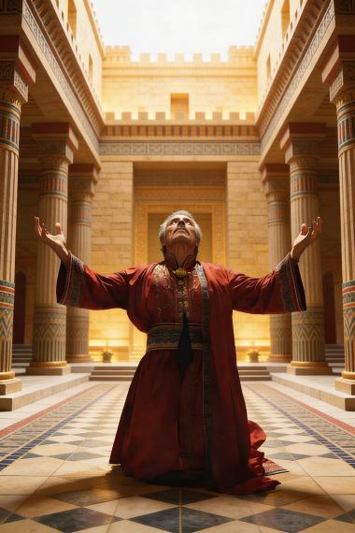
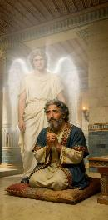
ဒံယေလ - ဆုတောင်းခြင်း၏ဖွဲ့စည်းမှု
“အစာကိုရှောင်လျက်၊ လျှော်တေအဝတ်ကို ဝတ်လျက်၊ ပြာနှင့် လူးလျက်၊ အရှင်ဘုရားသခင့်ထံတော်သို့ ချဉ်းကပ်၍ ဆုတောင်းပတ္ထနာ ပြု၏“ (ဒံယေလ ၉း၃)
ဒံယေလ ၉:၄-၁၉ တွင် မှတ်တမ်းတင်ထားသော ဆုတောင်းချက်သည် ဆုတောင်း ခြင်း၏ အခြေခံအပိုင်းလေးပိုင်းကို ကျွန်ုပ်တို့အား တင်ပြသည်-
ချီးမွမ်းခြင်း (ဒံ ၉း၄)
အပြစ်ဝန်ခံခြင်းနှင့်ခွင့်လွှတ်ခြင်း (ဒံ ၉း၅-၁၅)
အသနားခံခြင်း (ဒံ ၉း၁၆-၁၉)
ကျေးဇူးတင်ခြင်း
(ဖိလိပ္ပိ ၄း၆)
ဒံယေလ၏ကျေးဇူးတင်ဆုတောင်းခြင်းမပြီးဆုံးခင်မှာ ဂါဗြေလက ကြားဖြတ်နှောင့်ယှက်ခဲ့သည်။
ဤပုံစံက တစ်ဦးချင်း (သို့) အများဆုတောင်းချက်၊ နှစ်မျိုးစလုံးတွင် ကျင့်သုံးသည်။ “ဝန်ခံခြင်းနှင့်ခွင့်လွှတ်ခြင်း” ကို ဆုတောင်းခြင်းတွင် ပြုလုပ်သင့်ကြောင်းထင်ရှားသည်။
ဤဖွဲ့စည်းပုံက ဘုရားရှင်အပေါ်မှာအာရုံစိုက်မှုကို ကူညီပေးသည်။ ၎င်း သည် ဘုရားသခင်၏ဘဏ္ဍာတိုက်မှ “စျေးဝယ်စာရင်း” တစ်မျိုးမဖြစ် အောင် ကာကွယ်ပေးသည်။

Slide 11

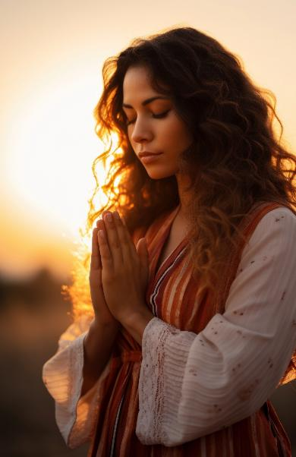
ဆုတောင်းခြင်းနှင့်ပတ်သက် သောမေးခွန်းလေးခု

Slide 12


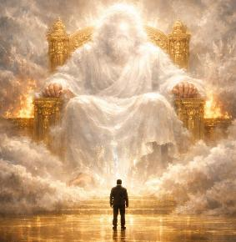
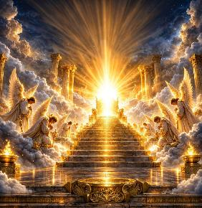



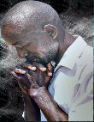
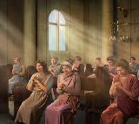
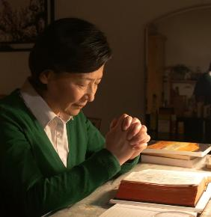

ဘုရားသိထားလျှင် အဘယ်ကြောင့်ဆုတောင်းရသနည်း
အားလုံးအဆင်ပြေနေချိန်မှာ ဘာလို့ဆုတောင်းရမည်နည်း။
ဆုတောင်းခြင်းက ကျွန်ုပ်တို့ ကို ပလ္လင်တော်သို့မြှင့်တင်ပေး သည်။ ကိုယ်ကိုစစ်ဆေးစေ သည်။ ဘုရားနှင့်ဆက်ဆံရေး ပြန်စဉ်းစားရန်တွန်းပေးသည်။
အပြစ်ကင်းသည့်ကောင်းကင်တမန်များ ဘုရားကိုအစဉ်ကိုး ကွယ်ကြသည်။ ကျွန်ုပ်တို့မည် မျှ ပို၍လုပ်ရမည်နည်း။
အရာအားလုံးအဆင်ပြေသည်၊ ဘုရားမလိုအပ်ပါဟု ထင်မြင် ခြင်းသည် ကြွားဝါခြင်းဖြစ် သည်။
ဘာ‌တောင်းရမှန်းမသိသည့်တိုင် သန့်ရှင်းသောဝိညာဉ်တော်က ကျွန်ုပ်တို့ကို ကူညီပေးသည် (ရော ၈း၂၆)
ဘယ်သူနှင့်ဆုတောင်းသင့်သနည်း
အကျွန်ုပ်မည်သို့နားထောင်သင့်သနည်း
အခါသမယပေါ်မူတည်၍
အရှင်းဆုံး၊ အလုံခြုံဆုံးအရာ မှာ တစ်ဦးချင်းဘုရားကို ကိုး ကွယ်ဆည်းကပ်လျက် ဆု တောင်းခြင်းနှင့်ကျမ်းစာဖတ်ခြင်းကိုအစဉ်ပြုခြင်းဖြစ် သည်။
၁။ တစ်ဦးတည်း - ရင်းရင်းနှီးနှီး
တောင်းနိုင်သောအချိန်
ဖြစ်သည်
၂။ မိသားစုနှင့် (သို့) အဖွဲ့ငယ်
နှင့်
၃။ ဘုရားကျောင်း၌

Slide 13

EGW (Our Father Cares, May 25)
ကျွန်ုပ်တို့၏ဆုဆောင်းချက်က ကျွန်ုပ်တို့၏လိုအပ်ချက်ကိုနက်ရှိုင်းစွာသိရှိခြင်းနှင့်တောင်း လျှောက်သောအရာများအတွက် ကြီးမားသောဆန္ဒ၏ထူးခြားချက်ကိုဖော်ပြသည်။ ထိုသို့ မဟုတ် ပါက ဆုတောင်းချက်မပြည့်စုံနိုင်ပါ။ သို့သော် ဆုတောင်းချက် ချက်ခြင်းမရခဲ့သော် စိတ်ပျက်၍ ရပ်တန့်ရန် မလိုပါ။ ကောင်းကင်နိုင်ငံတော်သည် အကြမ်းဖက်မှုကို ခံရ၏။ အကြမ်းဖက်သူများ သည်လည်း အတင်းအကျပ် သိမ်းပိုက်ကြ၏” (မဿဲ ၁၁:၁၂)။ ဤနေရာတွင် “အကြမ်းဖက်မှု” ဆိုလိုသည်မှာ ယာကုပ်ဖော်ပြခဲ့သည့် “သန့်ရှင်းသော စိတ်ရင်းစေတနာ” ဖြစ်သည်။ ကျွန်ုပ်တို့ သည် ပြင်းထန်သောခံစားချက်တစ်ခုဖြစ်အောင် ကြိုးစားရန် မလိုအပ်ပါ။ သို့သော် တည်ငြိမ်စွာ၊ ဇွဲလုံ့လဖြင့် ကျေးဇူးတော်ပလ္လင်တော်တွင် ကျွန်ုပ်တို့၏ အသနားခံချက်များကို အတင်းအကျပ် တင်ပြရမည်။ ကျွန်ုပ်တို့၏အလုပ်မှာ ဘုရားသခင်ရှေ့တော်၌ ကျွန်ုပ်တို့၏ဝိညာဉ်ကို နှိမ့်ချခြင်း၊ ကျွန်ုပ်တို့၏အပြစ်များကို ဝန်ခံခြင်းနှင့် ယုံကြည်ခြင်းဖြင့် ဘုရားသခင်ထံ ချဉ်းကပ်ရန်ဖြစ်သည်။

